Slide 1
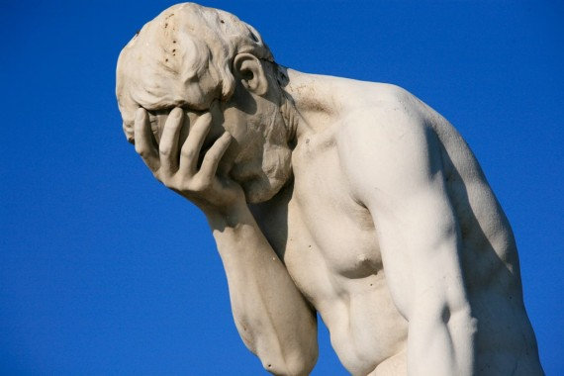
提多
241
Dr. Rick Griffith • 新加坡神学院 • BibleStudyDownloads.org

Slide 2
关键字
241
行事为人
提多

Slide 3
关键节
241
“这话是可信的，我愿你确实地强调这些事，使信 神的人常常留心作善工；这些都是美事，并且是对人有益的。” (提多 3:8).
提多

Slide 4
提多
241
保罗劝勉提多通过按立合格的长老，教导可敬的行为，即靠恩典得救的自然结果，来组织克里特教会，以话语和行动（行为）来抵挡反对者。

Slide 5

Titus Kingdom Statement
27d
241
Jesus is Christ (1:4) "our Savior” (3:6) whom we serve “while we wait for the blessed hope—the glorious appearing of our great God and Savior, Jesus Christ” (2:13).

Slide 6

Covenant in Titus
27d
The conduct of the church is vital witness to the truth of the gospel (2:11–3:15).

Slide 7

Redemption in Titus
27d
“For the grace of God that brings salvation has appeared to all men” (2:11) teaches us godliness.

Slide 8
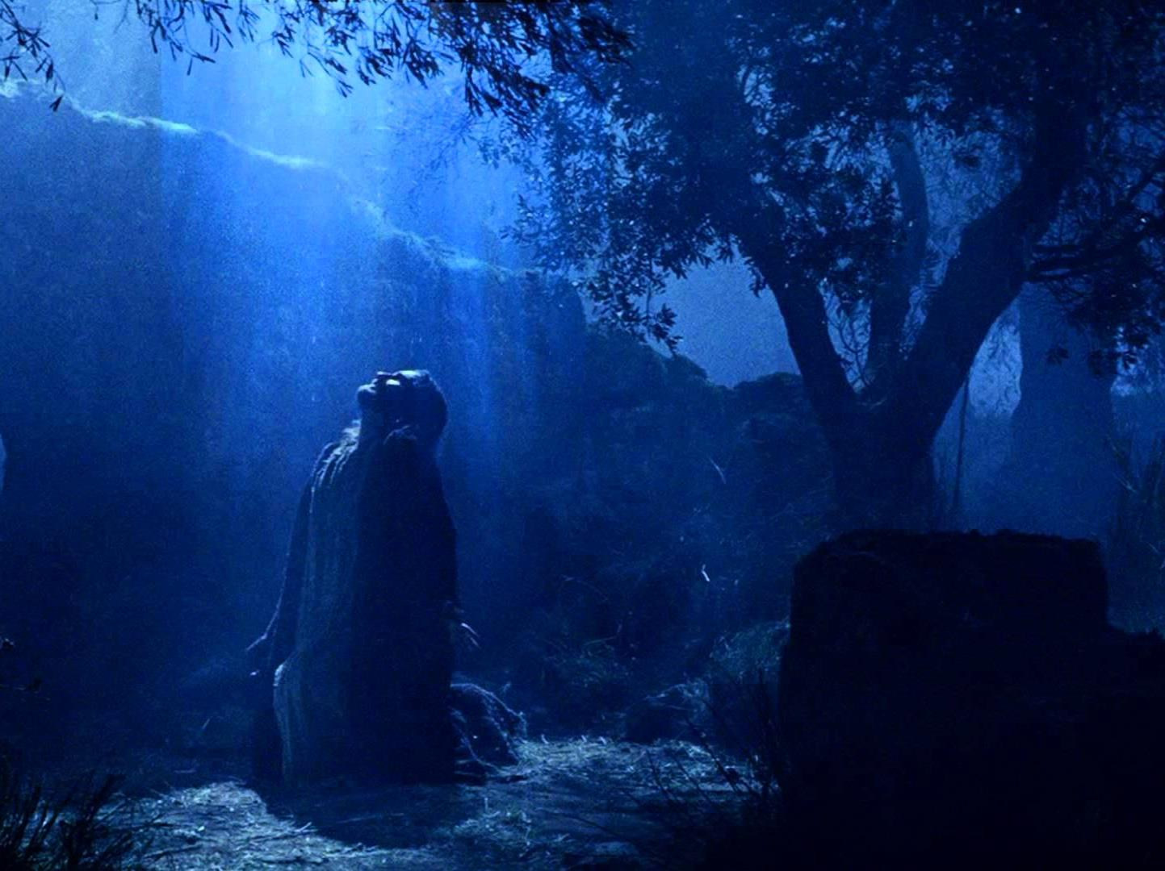
Prophecy in Titus
(Lord, Deity)
27d
God promised eternal life before the beginning of time (1:2).

Slide 9
提多
241
Sound Conduct Against Opposition
好的行為
Summary Chart
Appoint Elders
委派長老
Set Things in Order
安排事情的秩序
Prevent False Doctrine
防止假教義
Practice True Doctrine
實際行出真的教義
Elders vs. False Teachers
長老對抗假教師
Conduct
for Various Groups
每個年齡層的行為
Grace
Leads to Godliness
恩典帶來敬虔
Chapter 1
1
2:1-10
2:1-10
2:11—3:15
2:11—3:15
Organize
處理
Teach
教導
Grace
恩典
Truth leads to godliness
1:1-4
1:1-4
真理帶來敬虔
Elders
1:5-16
1:5-16
長老
Older Men
2:1-2
2:1-2
老年男人
Older Women
2:4-5
2:4-5
老年女人
Younger Women
2:4-5
2:4-5
年青女人
Younger
Men
2:6-8
2:6-8
年青男人
Slaves
2:9-10
2:9-10
奴隸
Educates
2:11-15
2:11-15
教育
Empowers
3:1-2
3:1-2
授權
Motivates
3:3-8
3:3-8
推動
Protects
3:9-11
3:9-11
保羅
Concl.
3:12-15
3:12-15
結論
Asia Minor to Crete
小亞細亞到克羅尼
Summer AD 66
西元66年暑假

Slide 10
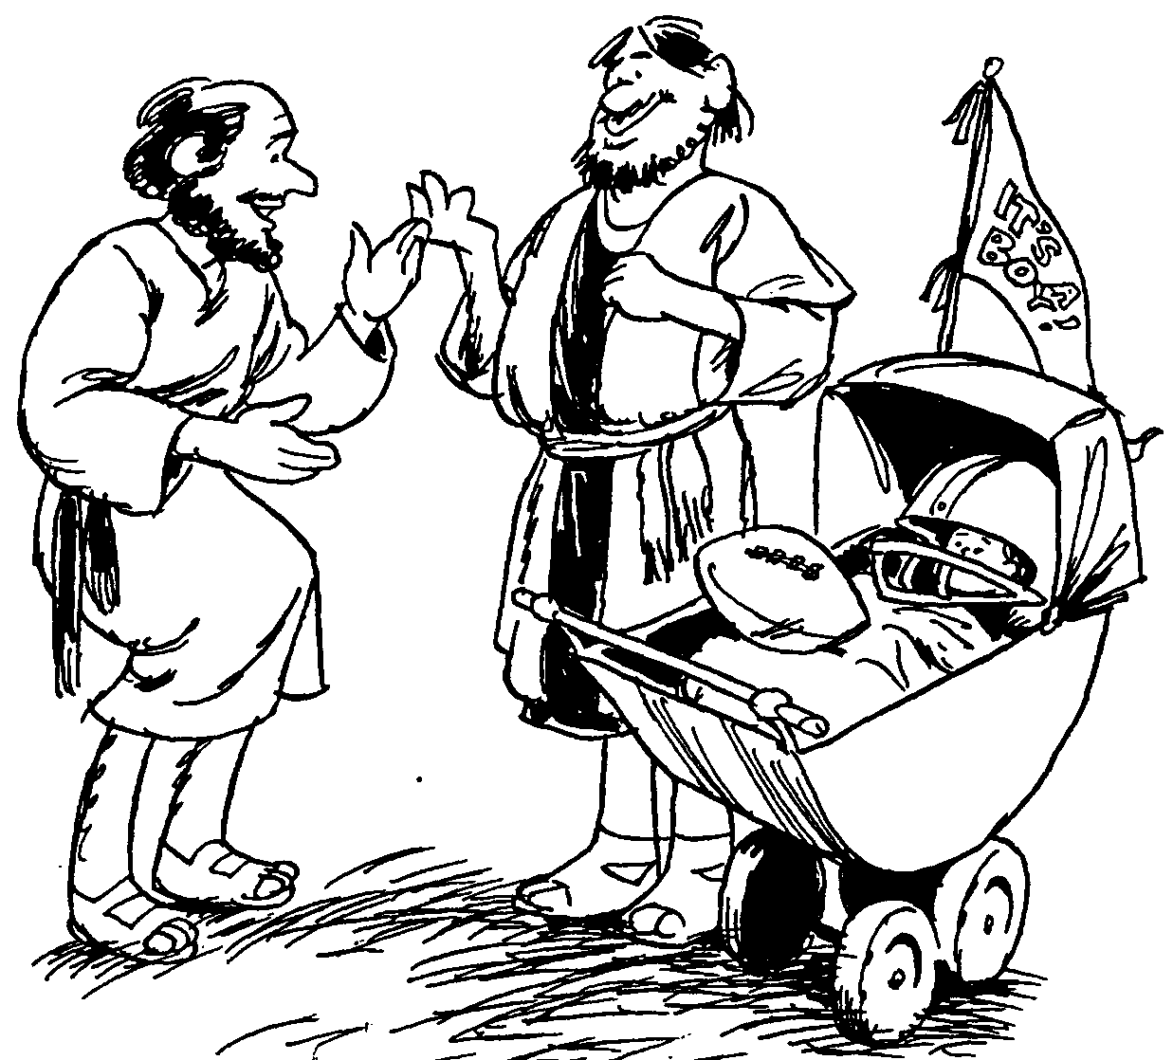
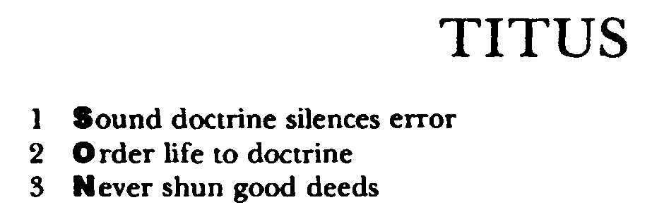
Titus
．
提多数
正確的教義壓制錯誤。
有條理的生命帶來教義。
永不避開好的行為。
Dr. Rick Griffith • 新加坡神学院 BibleStudyDownloads.org
Notes:
Titus=提多書:
1 Sound doctrine silences error=1．正確的教義壓制錯誤。
2 Order life to doctrine=2．有條理的生命帶來教義。
3 Never shun good deeds=3．永不避開好的行為。

Slide 11

We Are an Offering 1/4
We lift our voices, we lift our hands,
we lift our lives up to You,
we are an offering.
Lord, use our voices,
Lord, use our hands,
Lord, use our lives, they are Yours,
we are an offering.

Slide 12
We Are an Offering 2/4
All that we have, all that we are,
all that we hope to be,
we give to You, we give to You!
We lift our voices, we lift our hands,
we lift our lives up to You,
we are an offering,
we are an offering.

Slide 13
We Are an Offering 3/4
We lift our voices, we lift our hands,
we lift our lives up to You,
we are an offering.
Lord, use our voices,
Lord, use our hands,
Lord, use our lives, they are Yours,
we are an offering.

Slide 14
We Are an Offering 4/4
All that we have, all that we are,
all that we hope to be,
we give to You, we give to You!
We lift our voices, we lift our hands,
we lift our lives up to You,
we are an offering,
we are an offering.

Slide 15


什麼推動你的正確的行為?
简单测验时间
恩典? 或是
律法?
支持你的答案!

Slide 16
新约新约书卷的关键词关键字
24
日期 | 书卷 | 关键字 | 保罗的生平 | 关键信条
40s | 马太福音 | 国度 |  | 教会论
44-47 | 雅各布书 | 行为 |  | 救赎论
49 | 加拉太书 | 称义 | 第一次行程 | 救赎论
51 | 帖撒罗尼迦前书 | 被提 | 第二次行程 | 末世论
51 | 帖撒罗尼迦后书 | 大灾难 | 第二次行程 | 末世论
56 | 哥林多前书 | 成圣 | 第三次行程 | 教会论
56 | 哥林多后书 | 使徒的权柄 | 第三次行程 | 教会论
56-57 | 罗马书 | 神的义 | 第三次行程 | 救赎论
57-59 | 路加福音 | 神的掌权 |  | 宣教论

Slide 17
新约新约书卷的关键词关键字
24
日期 | 书卷 | 关键字 | 保罗的生平 | 关键信条
60 | 以弗所书 | 合一 | 第一次入狱 | 基督伦 (主管)
61 | 歌罗西书 | 神性 | 第一次入狱 | 基督伦 (神)
61 | 腓利门书 | 饶恕 | 第一次入狱 | 基督伦 (和解人)
62 | 腓利比书 | 态度 | 第一次入狱 | 基督伦 (榜样)
62 | 使徒行传 | 主权2 |  | 宣教论
62 | 提前书 | 秩序 | 第四次行程 | 教会论
64 | 彼前书 | 受苦 |  | 末世论
64 | 彼后书 | 知识 |  | 末世论
64-68 | 马可书 | 门徒 |  | 末世论

Slide 18
新约新约书卷的关键词关键字
24
日期 | 书卷 | 关键字 | 保罗的生平 | 关键信条
66 | 提多 | 行事为人 | 第四次行程 | 教会论
67 | 提后 | 教 义 | 第二次入狱 | 教会论
67-68 | 希伯来 | 优秀 |  | 基督伦
c. 69 | 约翰 | 相 信 |  | 救赎论
75 | 犹大 | 伪装者 |  | 末世论
85-95 | 约 1 | 爱 |  | 救赎论
85-95 | 约 2 | 极限 |  | 宣教论
85-95 | 约 3 | 传教士 |  | 宣教论
95-96 | 启示录 | 胜利 |  | 末世论

Slide 19

38
124
39-41
新约综览(保罗书信＋关键字)
“直到地极” (徒 1:8)
徒9 13 14 15 16 18 21 27 28
五月57-
八月59
大 马 色
安 提 阿
四月 48-
九月 49
1
加 拉 太
四月 50-
九月 52
2
爱琴海
春季 53-
五月 57
3
亚洲
五月 57-
八月 59
试验
二月 60-
三月 62
1
罗马
春季 62-
秋季 67
4
西班牙
秋季 67-
春季 68
2
罗马
秋季 49
理事会
春季68
教会扩长
35 48 49 50 52 53 57 60 62 67 68 95
天国
主权1
主权2
门徒
相 信
以弗所
合一
提 前
秩序
提后
加拉太
帖 前
歌前
教 义
因信称义
被提
成圣
大患难
帖后
使 徒
歌罗西
神性
提 多
歌后
行事为人
称义
腓利门
罗马
饶恕
福音书以及使徒行传
腓立比
态度
保罗书信
1234
旅程
罗马
收监
保罗书信 +关键节

Slide 20
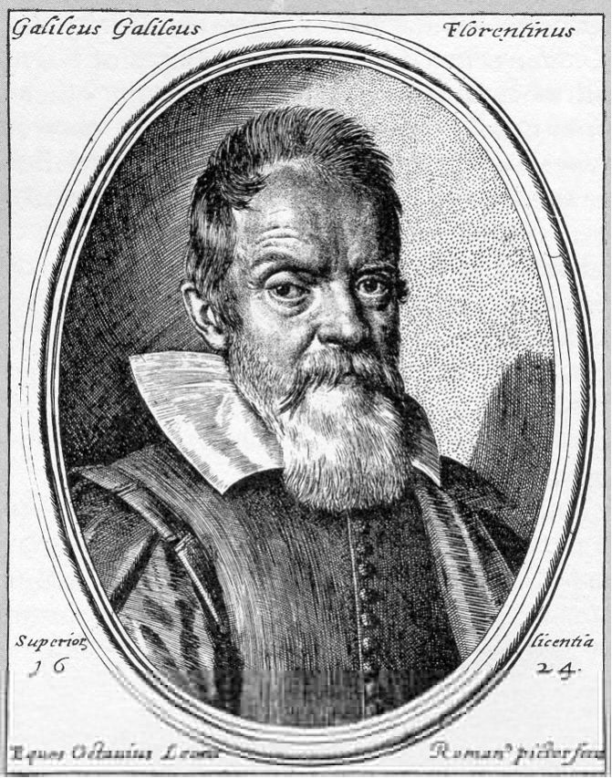
我們如何打擊異端?
迦利略被認為是異端的份子，由於非正統的觀念與傳統的觀念，在原子和地球旋轉不同。
情形可能更壞…
Notes:
･ Galileo, HereticPietro Redondi, translated by Raymond Rosenthal - Allen Lane, Penguin Press, 1987 ﾐ 356 + x pp - ｣17.95 The story of Galileo's quarrel with the Roman Catholic Church and of the events leading to his trial in 1633 is well-known, yet although the case against him has been explored many times, there remains a suspicion that our knowledge is incomplete and that there were hidden factors. Wide-ranging and revolutionary as the implications of the Copernican system were, it seems unlikely that their theological challenge would have been insuperable. Even Pope Urban VIII himself had earlier befriended Galileo and had shown interest in his Copernican studies. It appears therefore, that the problems raised by Galileo's work stemmed from a deeper meta-physical level and in this book Pietro Redondi seeks to show that the charge of heresy brought against Galileo in 1633 arose less from his Copernicanism than from his unorthodox physical ideas, especially his support for an atomist theory of heat, light and matter. This theory was opposed to Aristotelian ideas of matter and substantial forms which had long supported the fundamental Roman Catholic doctrine of transubstantiation. An atomist theory was incompatible with the miraculous transformation of the Host.” http://www.historytoday.com
迦利略與羅馬天主教會發生爭論，導致1633年著名的審訊。他也遇到困難的處境，包括人們的語言上的攻擊和人們的懷疑等等。這些都是在當時人們有限的認知所造成的結果。同時，也是原子理論與神蹟的改變所帶來不同的變化。

Slide 21


How should we fight heresy?
Notes:
The Da Vinci Code=達文西密碼, Dan Brown= 布朗．但著。

Slide 22
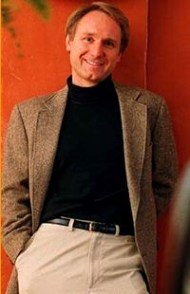
含笑中錢就進到銀行
$二億六仟萬
銷售一千二百萬本

Slide 23
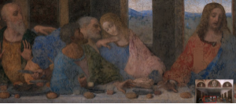
在這裏的是誰?
約翰?
或馬利亞?
布朗說”約翰”實際上是抹大拉的馬利亞，是耶穌的妻子!
不論如何，達文西只是在畫中描繪約翰是一位很英俊的男人。

Slide 24
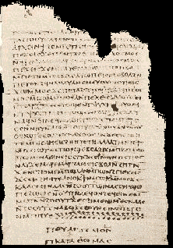
抹大拉的馬利亞作為基督的伴侣(妻子)
{…}伴侣，抹大拉。{…}愛她甚於所有的門徒，常常親吻她的嘴。{…}其他的門徒。他們對他說”為什麼愛她甚於我們?"
菲利福音(諾斯底新約伪經)
http://www.gnosis.org/naghamm/gop.html
Notes:
http://www.gnosis.org/naghamm/gop.html
Image is of the Gospel of Thomas on the same site.

Slide 25


保罗与提多
在哪里?
242
以弗所
克里特

Slide 26
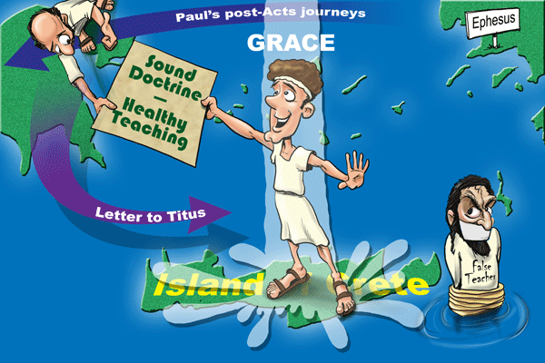
恩惠
Paul’s post-Acts journeys
以弗所
Sound Doctrine
––––––
Healthy Teaching
"我从前留你在克里特岛，是要你办好没有办完的事，并且照我所吩咐的，在各城设立长老。"
(提多1:5 CNV).
写给提多的信
False Teacher
克里特岛

Slide 27
提多
241
Sound Conduct Against Opposition
好的行為
Summary Chart
Appoint Elders
委派長老
Set Things in Order
安排事情的秩序
Prevent False Doctrine
防止假教義
Practice True Doctrine
實際行出真的教義
Elders vs. False Teachers
長老對抗假教師
Conduct
for Various Groups
每個年齡層的行為
Grace
Leads to Godliness
恩典帶來敬虔
Chapter 1
1
2:1-10
2:1-10
2:11—3:15
2:11—3:15
Organize
處理
Teach
教導
Grace
恩典
Truth leads to godliness
1:1-4
1:1-4
真理帶來敬虔
Elders
1:5-16
1:5-16
長老
Older Men
2:1-2
2:1-2
老年男人
Older Women
2:4-5
2:4-5
老年女人
Younger Women
2:4-5
2:4-5
年青女人
Younger
Men
2:6-8
2:6-8
年青男人
Slaves
2:9-10
2:9-10
奴隸
Educates
2:11-15
2:11-15
教育
Empowers
3:1-2
3:1-2
授權
Motivates
3:3-8
3:3-8
推動
Protects
3:9-11
3:9-11
保羅
Concl.
3:12-15
3:12-15
結論
Asia Minor to Crete
小亞細亞到克羅尼
Summer AD 66
西元66年暑假

Slide 28
提多
241
鑰字
行為
Key Word / Verse
鑰詞
“這話是可信的，我也願你把這些事切切實實的講明，使那些已信神的人，留心作正經事業。這都是美事，並且與人有益。(提多書3:8)

Slide 29
提多
主題
242
Title
給提多的信是三巻書的其中之一巻，通稱為牧養之書信。他是保羅最後寫的，也是唯一對個人寫而不是對教會所寫的。

Slide 30
提多
作者身分
242
Authorship
外在證據
證實保羅是原作者，可從保羅其他書信中找到証據。(除了羅馬書和哥林多前書)
內在證據
這書信保羅宣稱，他是原作者(提前1:1)，及在書信中充滿保羅的風格。

Slide 31

提多
日期
242
Date 1
保羅在人生的下半塲的年歲，是鮮為人知的。從協調外在與裏面的資料，得著一個設想:
.第一在羅馬入獄 (徒28:30-31)
.保羅寫以弗所，歌羅西書，腓利門書，
和腓立比書
.主的弟弟，雅各的殉道。

Slide 32
提多
日期
242
Date 2
.從獄中得到釋放。 62年春—67年冬
.保羅在以弗所和歌羅西(提摩太離開以弗所)62 年春—夏
.彼得到達羅馬。 62 年
.保羅在馬其頓。 62年晚夏—62/63年冬
.在馬其頓寫提前，在以弗所寄給提 摩太。 62 年冬
.保羅在亞細亞。 63年春—64年春
.保羅在西班牙(羅15:24，預期到羅馬) 64 年春—66年春
.尼禄逼害基徒和彼得的殉道。 64 年夏

Slide 33
242
提多
日期
Date 3
保羅在革哩底 (提多離開那裏; 提多書1:5) 66年 初夏
保羅在亞細亞 66年夏-冬
從小亞細亞寫提多書給在革哩底的提多 66年 夏
保羅在尼哥波立(提多書3:12) 66/67年 冬
保羅在特羅亞(提後4:13)馬其頓和希臘 67年 春
從小亞細亞寫提多書給在革哩底的提多 66夏
第二次入獄 67年冬-68春
保羅被逮捕和帶到羅馬 67年冬
在羅馬安提阿之後，再給在後弗所的提摩太。 67年冬
保羅被殺 68年春
耶路撒冷被毀 70年9月2日

Slide 34
提多
環境
242
Circumstances
起源/接受者
保羅給提多的書信(提多書1:4)是從小亞細不知名的地點寄到在革哩底的提多(提多書1:5)。以弗所，馬其頓和哥林多前也被考慮為可能的書寫的地點，但不會改變它的解釋。
特別的事情
在保羅的第一次與第二次入獄之間，他與提多曾住在一起並到革哩底。由於在福音事工大有進展，保羅離開時提出幫助新的信徒進到當地的教會，然後他做其它的事工。其後，保羅寫信給提多供他管理教會的智慧和信徒的行為規範。

Slide 35
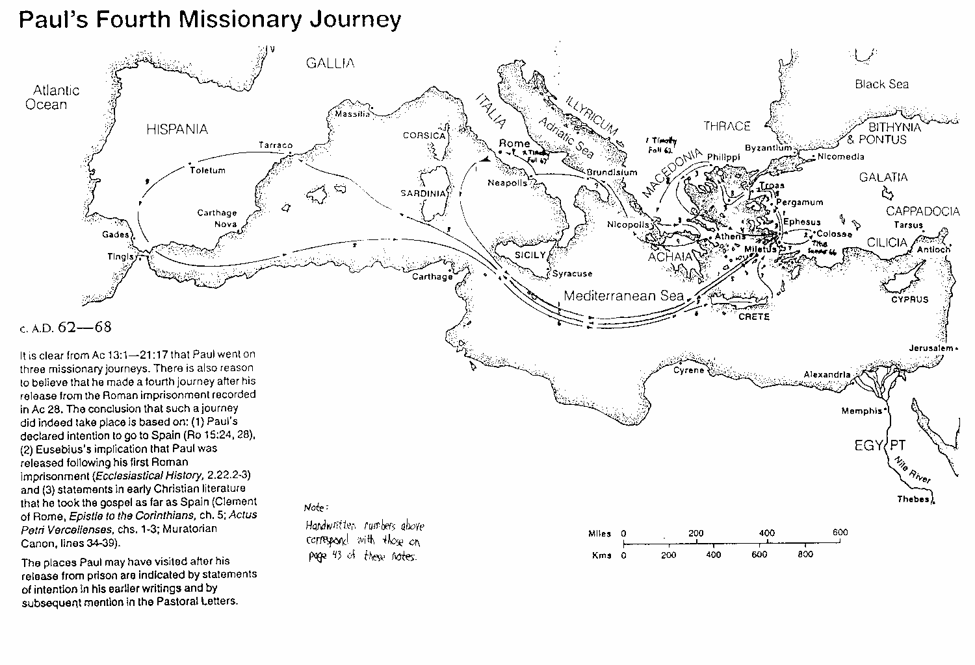
保羅的第四次行程
168
保羅得到忍耐的奬賞, 他曾七次被囚，被強迫逃亡他處，和被石頭打。曾經在東西方都宣傳，由於他的信心，使他得著好名稱。他又曾經向全界教導如何稱義，並且他到達西方的極限。最後，他為義而殉道。如此，他離開世界進到聖地，這些都是他忍耐的證明。
1 Clement 5
克林門前書5章
Notes:
http://www.earlychristianwritings.com/text/1clement-roberts.html

Slide 36
提多
提 多 書 & 提 後
243
Similarities of Titus & 2 Tim
提多書
提後
西元67年被囚在羅馬時所寫的
西元66年在小亞細亞自由的時寫的
比較長 (共四章83章)
比較簡短 (共3章46節)
非正式，友善(寫了20個名字)
比較正式，很少寫到個人的事 (只寫6個人的名字)
教導如何帶領教會
教導如何組織教會
強調好的行為
強調好的教義。

Slide 37
提多
論點
Argument
243
保羅寫這信給提多的目地是給他實際的建議，這些建議能夠幫助使徒，並代表知道如何組織，在克里亞的新信徒。他的書信提出三方面的忠告:
1。如何委任適當的長老們，這才能在話語和行為上反駁假教師(第一章)
2。 如何教導信徒們有好的行為，使教會不致為反對者誹謗(2:1-10)
3。規誡聖徒們活出與假教師不同的生活，由於神的恩典，他們會活出敬虔的行 為。 (2:11-3:15)
保羅強調基督行為多於教義; 無論如何，提多要教導人們正確的行為來，表達出教義與行為是不能分離。

Slide 38

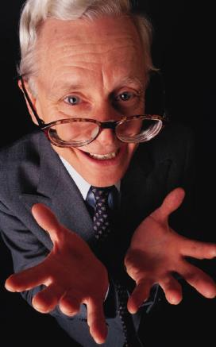

提多
綜合
243
Synthesis
用好行為對抗反對者
1 長老反對假教師
2:1-10 不同團體的行為
2:11—3:15 恩典帶來虔敬

Slide 39
提多
Summary Statement
241
總結
保羅勸勉提多到克里底人所組織的教會，並委派在當中有合宜品格的長老群們並教導信徒們能活出有好的行為見證來。因為這是救恩的結果，靠著主的恩典，能打敗反對者的言語和行為。(好的行為見證)

Slide 40
The Central Issue in Titus:
Does your life look any better than the life of a non-Christian?
提多
241

Slide 41
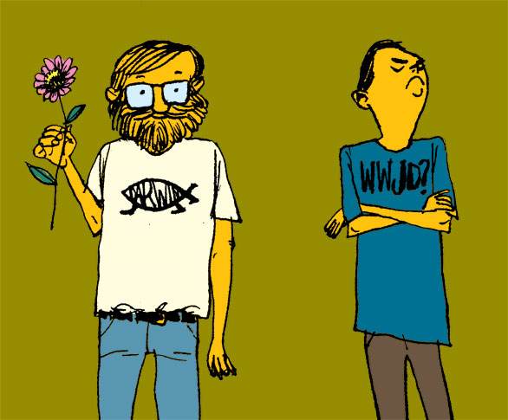
The Central Issue in Titus:
Should your life look any better than the life of a non-Christian?
提多
241
YES!

Slide 42
Slides on
提多 1

Slide 43
提多
大綱
244
Outline
1. (第一章) 保羅勸勉提多委派有好品格的長老群，熟悉聖經並能用神的話語去斥責那些的假教師來保護新成立的革里底的教會。
2. (2:1-10) 保羅勸勉提多教導不同的年齡曾的信徒，活出好的品格及信仰的生活。因此革里底的敵人不能誹謗教會和神的道。
3.(2:11-3:15)保羅申明神的恩典能使人有敬的行為。他提醒提多，他在信中所吩咐的是每一個基督徒所必須行的。歸因於我們的得救在於神的恩典。

Slide 44


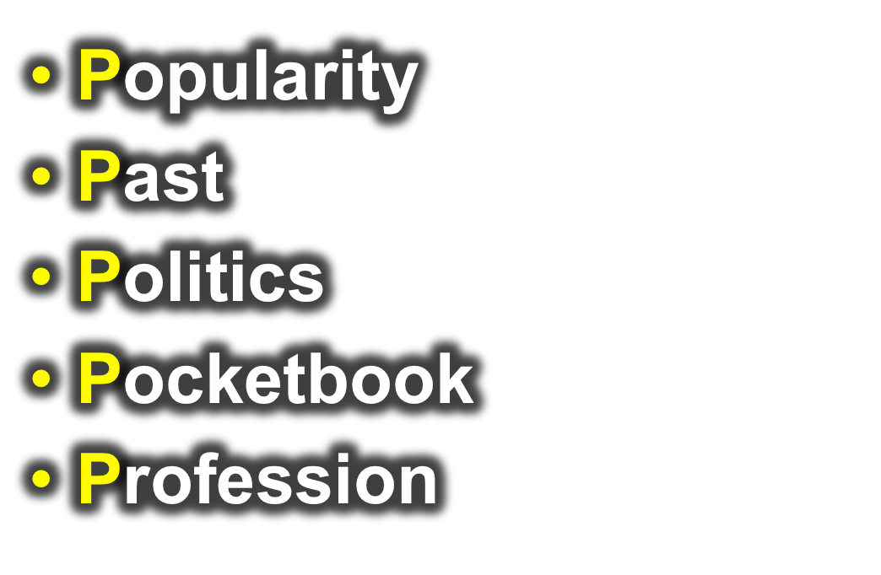
如何在教会里挑选领袖？
好名声
背景
精明
皮夹子
专业
44

Slide 45
教会当如何挑选领袖？
圣经例子：
会众决定/推举
INTRODUCTION
身体
a. 使徒
徒1:12-26——会众选出，使徒指派
b. 执事
徒6:3——会众选出，使徒指派

Slide 46
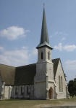
教会同工的指派
INTRODUCTION
使徒（例：保罗）或他的助手按立长老
a. 徒14:23
b. 多1:5
身体
46

Slide 47


长老的资格是什么？
47

Slide 48
监督(O) 与执事(d) 的品质
224
一般的名誉
    (察觉品格)
  无可指摘 (O)
  教外有好名誉 (O)
  庄重 (O & D)

Slide 49

监督(o)与执事(d)的品质
225
II. 家庭生活 (如有接婚)
  一个妻子的丈夫 (O & D)
  妻子是被庄重的，不说谗言，有节制，凡事忠心。 (D)
  儿女凡事敬重顺服 (O & D)

Slide 50

监督(o)与执事(d)的品质
225
III. 反面的特征
  不轻易发怒 (O)
  不暴力 (O)
  与人无争 (O)
  不是初信主的 (O)
  不贪不义之财 (O & D)
  不好酒；有节制的 (O & D)

Slide 51

监督(o)与执事(d)的品质
226
IV. 正面的特征
  乐意接待客旅 (O)
  切合实际 (O)
  先受考验 (D)
  真诚 (D)
善于教导 (O)

Slide 52
领袖的品质
223
他们是谁？监督 (长老，主教，牧师) 和执事
品质是指领袖现在的生活
如果领袖失败，他必须离职。
所有的品质是必需和相等重要得
品格是比才干重要 （只有两种特性有关才干）
管理自己的家重于工作
应该要合格才可以
  1. 给于敬虔方向
  2. 教会可以避免不好或不熟练的领袖带来的不必要问题

Slide 53
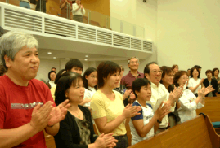
I. 会众在教会里拥有最终极的权利
53

Slide 54
会众权利
执行教会纪律（太18:17）
「就告诉教会……」
挑选领袖（徒6:3）
「当从你们中间选出……」
传授正统的教义：
「我当日传给你们的，原是从主领受的……」（林前11:23）
「亲爱的弟兄啊……总要试验那些灵」（约一4:1）
「为……真道竭力的争辩。」（犹3）
54

Slide 55

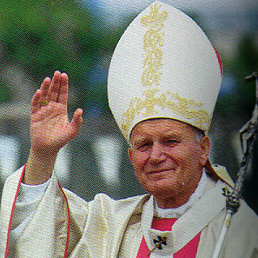
主教级
教会结构图
（简化）
244a
会督
圣公会
信义会
卫理公会
东正教
天主教
教堂牧师
教堂牧师
教堂牧师
会吏
会吏
会吏
会友
会友
会友
55

Slide 56

基本长老会结构图
244a
长老会
主任牧师
主任牧师
主任牧师
长老
（议会）
长老
（议会）
长老
（议会）
会友
会友
会友
56

Slide 57

区域长老会结构图
教区
长老群
长老群
主任牧师
主任牧师
主任牧师
主任牧师
主任牧师
主任牧师
长老
（议会）
长老
（议会）
长老
（议会）
长老
（议会）
长老
（议会）
长老
（议会）
会友
会友
会友
会友
会友
会友
57

Slide 58

最高层长老会结构图
长老大会
教区
教区
长老群
长老群
长老群
长老群
长老（议会）
长老（议会）
长老（议会）
长老（议会）
长老（议会）
长老（议会）
长老（议会）
长老（议会）
长老（议会）
长老（议会）
长老（议会）
长老（议会）
会友
会友
会友
会友
会友
会友
会友
会友
会友
58
会友
会友
会友

Slide 59

浸信会又如何？
教会的自治权
59

Slide 60

两个问题：
谁拥有教会最后的发言权？
圣经如何论到教会领袖的模式？
60

Slide 61
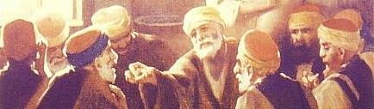
II. 圣经里的教会领袖模式是由长老组成.
61

Slide 62
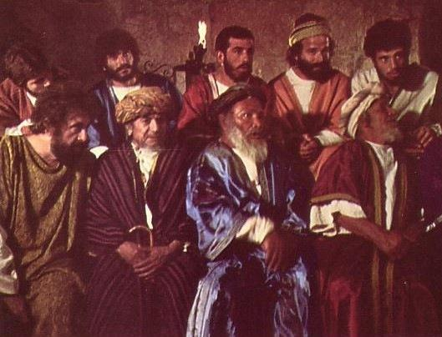
由长老领导的摩西时代
与摩西一起
领导的长老
主前1400年
「你去招聚以色列的长老，对他说……」（出3:16）
62

Slide 63

谁领导犹太会堂？
长老领导
的犹太会堂
主前600年
与摩西一起
领导的长老
主前1400年
63

Slide 64
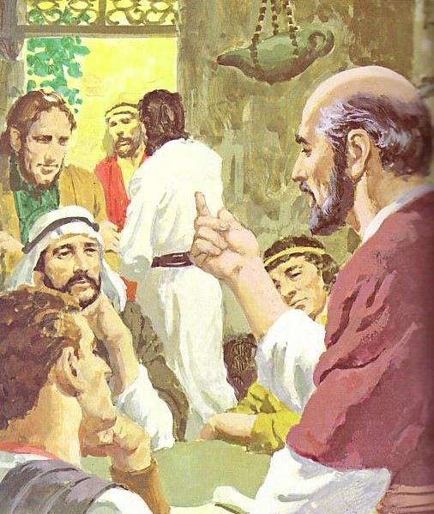
神在各个的时代里都主张团体领袖
长老领导
的犹太会堂
主前600年
新约
长老
与摩西一起
领导的长老
主前1400年
64

Slide 65
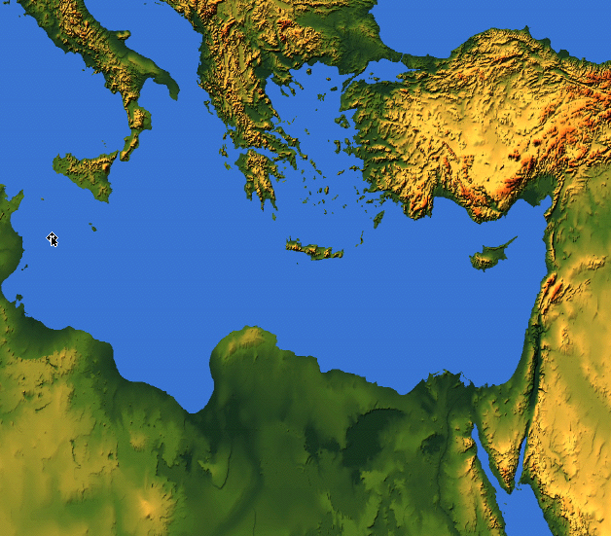
各处所提及的长老
长老 = 监督 = 会督 = 牧师
55
耶路撒冷（主后47）
CNV Acts 11:30 他们就这样行了， 由巴拿巴和扫罗经手送到长老们那里。
以弗所（主后57)
CNV Acts 20:17他从米利都派人去以弗所， 请教会的长老来。
加拉太（主后48）
NIV Acts 14:23 两人在各教会为他们指派了长老； 禁食祈祷之后， 就把他们交讬给所信的主。
革哩底（主后66）
NIV Titus 1:5我从前留你在克里特岛， 是要你办好没有办完的事， 并且照我所吩咐的， 在各城设立长老。
腓立比（主后62）
NIV Philippians 1:1 基督耶稣的仆人保罗和提摩太， 写信给所有住在腓立比， 在基督耶稣里的圣徒、 监督和执事:
旁非利亚、加拉太、加帕多家、亚洲及庇推尼（主后64）
彼5:1「我这作长老……劝你们中间与我同作长老的人。」
（参1:1）

Slide 66
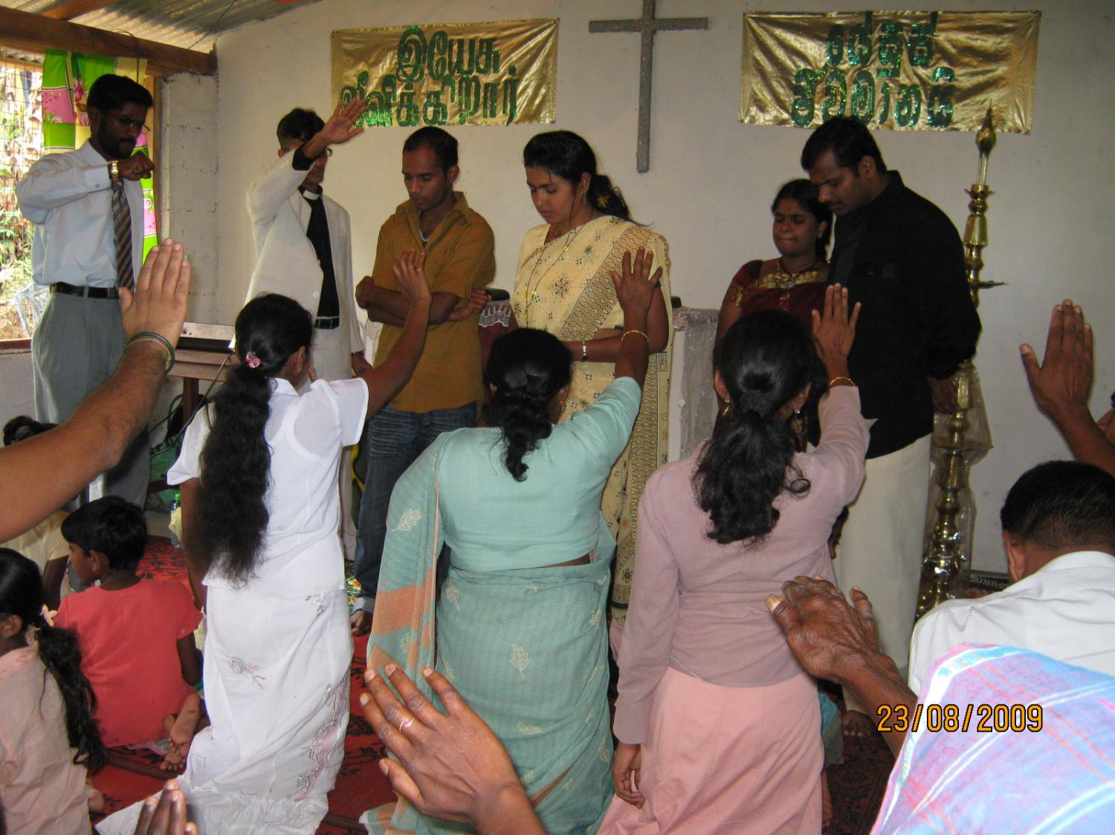
长老当作什么？
66

Slide 67
长老的牧养职分
(a) 教导的长老：
INTRODUCTION
「作全群的监督」（徒20:28）
「善于教导」（帖前5:12；提前3:2；多1:9b）
良好的圣经基础（多1:9a）
教导神的计划（徒20:20,27）
受薪制的教导（提前5:17）
BODY
67

Slide 68

三种类型的长老
236b
「那善于管理教会的长老，当以为配受加倍的敬奉，那劳苦传道教导人的，更当如此。」（提前5:17）
所有长老
教导、保护、领导、服事、见证
无领薪或 $
若有需要
领薪的经理
$
传道人及老师
$$

Slide 69
长老的牧养职分
(a) 教导的长老：
INTRODUCTION
「作全群的监督」（徒20:28）
「善于教导」（帖前5:12；提前3:2；多1:9b）
良好的圣经基础（多1:9a）
教导神的计划（徒20:20,27）
受薪制的教导（提前5:17）
最高职位：教导（徒6:1-7）
长老领导执事（腓1:1）
BODY
69

Slide 70
长老的三个牧养工作
236c1
教导
提前3:2；5:17

Slide 71
236a 6b
长老和执事的关系
模式一：主任牧师带领执事会
主任牧师
执事会
不符合圣经
71

Slide 72
236a 6b
长老和执事的关系
模式二：主任牧师与执事会平起平坐
执事会
主任牧师
不符合圣经
72

Slide 73
236a 6b
长老和执事的关系
模式三：执事带领长老/牧者
执事会
主任牧师
不符合圣经
73

Slide 74
236a 6b
长老和执事的关系
模式四：长老团带领执事会
主任牧师
执事会
74

Slide 75
236a 6b
长老和执事的关系
使徒带领「七个执事」
使徒
DDDDDDD
DDDD
DDDDD
「七位执事」
（徒21:8）
75

Slide 76
236a 6b
长老和执事的关系
模式五：长老与执事的委员会
长老
DDDDDDD
DDDD
DDDDD
76

Slide 77

236c1
长老的三个牧养工作
教导
提前3:2；5:17
牧师—教师
弗4:11
牧养
（保护与领导）
彼前5:1-4; 徒20:29,35; 帖前5:12
77

Slide 78
长老的三个牧养工作
236c1
行政管理
「服事、关顾及见证」
提前3:1，4-5；5:17
Episkopos =Epi「在上面」+skopos「看」= 「守望」
教导
提前3:2；5:17
牧师—教师
弗4:11
牧养
（保护与领导）
彼前5:1-4; 徒20:29,35; 帖前5:12
78

Slide 79
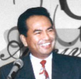







分担领导
圣经支持
长老群
而是多个长老
不是一个长老……
79

Slide 80

总结
INTRODUCTION
因此，新约呈现的长老功能是
教导、牧养及行政管理
BODY
80

Slide 81
231
执事的主要功能
INTRODUCTION
服事
a. 徒6:1-6
b. 提前3:8-13
BODY
81

Slide 82
注意：
执事不是统治者，他们是附属在长老的治理之下。
执事辅助长老，尤其是减轻长老身负教会繁重的事工。
INTRODUCTION
BODY
82

Slide 83
注意：
新约里并没有记载执事如同长老一样拥有治理教会的权利，也并没记载执事被吩咐去作教导圣经或正统的教义。
INTRODUCTION
BODY
83

Slide 84

236a
设立教会管理的型式
INTRODUCTION
长老（管理/作抉择）
BODY
执事（服事）
会众（委任）
84

Slide 85
长老－会众动力
INTRODUCTION
长老
看自己如同仆人
爱
BODY
看他们如同领袖
会众
85

Slide 86

假教师与教导
提前1:3-20; 4:1-16; 6:3-5, 20, 21
221
提摩太留在以弗所教会的其中一个理由是要嘱咐假教师 (1:3)
异端的来源：虚妄的邪灵和鬼摩 (4:1)

Slide 87

假教师的特征
221
“虚伪的骗子" (1:7)
不胜任: 他们 “不明白自己讲的是什么，主张的又是什么" (1:7)
骄傲(6:4)
属灵瞎: “心术败坏，丧失真理的人" (6:5)
利用 “虔诚”为了得利 (6:5)

Slide 88

假教义的特征
教导不接受“主耶稣基督纯正的话语” (6:3)
传假的教义: “他们禁止嫁娶，禁戒食物” (4:3)
注重世俗以及老妇的无稽之谈和无穷的家谱
专好问难争辩 (6:4)

Slide 89
Slides on
提多 2

Slide 90
提多
大綱
244
Outline
1. (第一章) 保羅勸勉提多委派有好品格的長老群，熟悉聖經並能用神的話語去斥責那些的假教師來保護新成立的革里底的教會。
2. (2:1-10) 保羅勸勉提多教導不同的年齡曾的信徒，活出好的品格及信仰的生活。因此革里底的敵人不能誹謗教會和神的道。

Slide 91
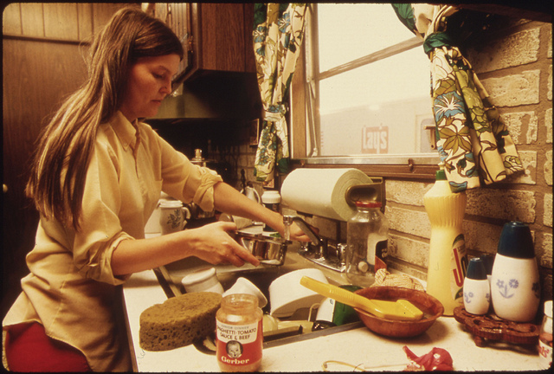
“理家” (提多 2:4-5 CNVS)
"好提醒年轻的妇女爱丈夫爱儿女， 并且自律、贞洁、理家、善良、顺从自己的丈夫，免得 神的道受毁
谤。"

Slide 92
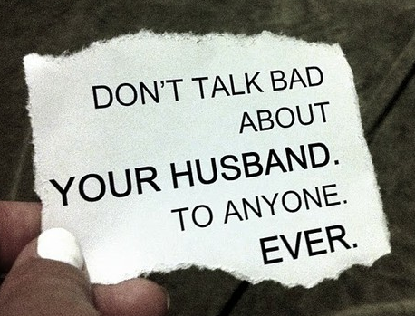
“顺从丈夫” (提多 2:4-5 CNV)
好提醒年轻的妇女爱丈夫爱儿女， ⁵ 并且自律、贞洁、
理家、善良、顺从自己的丈夫，免得 神的道受毁谤。
从来别跟任何人
说你丈夫
的坏话
丈夫也不该
说妻子的坏话!
从来
Notes:
Translators use the text boxes and then drag them over.

Slide 93
Slides on
提多 3

Slide 94
提多
大綱
244
Outline
1. (第一章) 保羅勸勉提多委派有好品格的長老群，熟悉聖經並能用神的話語去斥責那些的假教師來保護新成立的革里底的教會。
2. (2:1-10) 保羅勸勉提多教導不同的年齡曾的信徒，活出好的品格及信仰的生活。因此革里底的敵人不能誹謗教會和神的道。
3.(2:11-3:15)保羅申明神的恩典能使人有敬的行為。他提醒提多，他在信中所吩咐的是每一個基督徒所必須行的。歸因於我們的得救在於神的恩典。

Slide 95

提多
應用
241
Application
神的恩典導致你有好行為
你會行善:
•由於你怕神的誡罰 (內在機動, 律法) 或
•由於你愛神回應他的恩典?

Slide 96
教會體制之總結
Church Government Summary 1
244a
主教制
長老制
會眾制
長老/會眾制
定義
主教管理几間教堂
當地的長老順從更高的體制
個別地方教堂會眾作最後的決定
個別教會會眾與選出長老保持平衡
結構
主教，最高執事，代理人，祭司，理事，領袖，會眾。
大會，總會，中會，會期，地方教會
會眾， 執事，
牧師
長老/牧師,
執事，會眾
獨特性
各階層的神職人員，最多等級與制度
神職人員有階級之分別，特別是長老的教導和管理的能力
神職人員有階級之分別，民主制度，地方教會的自治，通常是一個教會，一位牧師
神職人員有階級之
分別，民主制度，
地方教會與自治

Slide 97
Church Government Summary 2
教會體制之總結
244a
主教制
長老制
會眾制
長老/會眾
宗教和團體
聖公會/主教制，路德會，衛理公會，東正教，天主教
長老會，改革宗
會眾制，浸信會，聖經長老會，福音自治會，五旬節教派
聖經公會，獨立制
列舉聖經之根據
舊約單一領袖之實例，太16:18，18:18，28:18-20，(使徒之繼承)，徒6:3，6(主教之按立)，多1;5(提多之職權)
舊約長老管制之實例，徒11:30(長老管理財政)，徒14:23(每一個教會的長老團)，徒15(大會高於地方教會)，徒20:17(長老是教會最高之職權
太18:17，徒1，6:3-5，11:22，15:25，林前5:12，林後2:6-7，帖後3:14(集體做決定)，長老，主教，牧師，監督(例:提前3:1，對提多1:5)，彼前2:9(祭司之職份)，新約很多經文都以地方教會為焦點。
長老制(除了徒15並不表示大會高於地方教會+會眾之經文

Slide 98
教會體制之總結
244b
Church Government Summary 3
主教制
長老制
會眾制
長老制/會眾制
聖經的否認
沒有明確的証據，這結構在地方教會之上(雅各只是領導不是管治)，按立之權力並不是單給一個主教，使徒之繼承沒有被證明，主教/長老分別不恰當
沒有明確之証據，這結構高於地方教會(徒15，耶路撒冷教會無權管治安提亞教會，由教會自已做決定)，信徒祭司無法維持長老之職權。長老照顧羊群
單一牧師(=長老)，的觀念，不合聖經。由於長老是以團體來運作
存在的優點
有效率，合一(較少教會分裂)
集體作決定
集體作決定，會眾之投入
平衡的力量，長老和信徒
存在的缺點
太多權力集中於主教一人身上，沒有給教會的人有一些空間並提出意見
太多權力集於長老團，沒有給教會及會眾提供意見
沒有效率重大決定常常要一致決定。不合一(常致教會分裂)，牧師常被看作僱工多於領袖
長老會的權力過大是一項危險，很難介定那些是長老的問題，或是會眾的問題

Slide 99
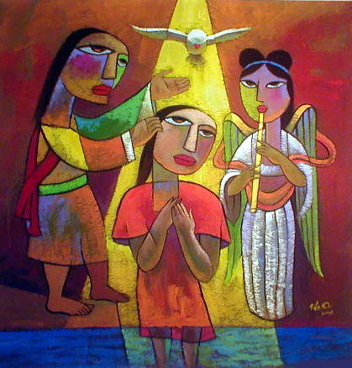
受洗是什么?
对比了两个不同的看法…
Notes:
Let's begin our search of the NT teaching on baptism by asking this simple question: What is baptism?

Slide 100
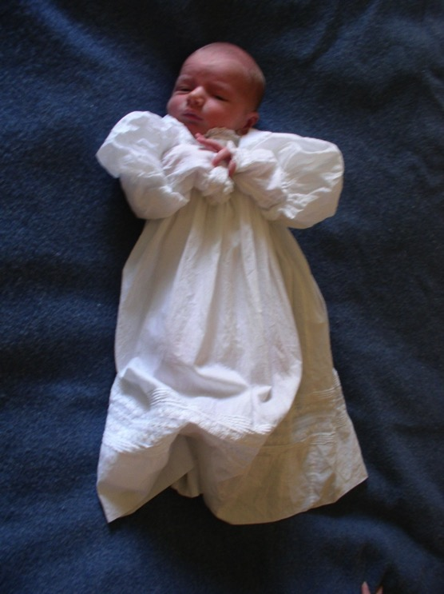
孩子呢?
(Paedobaptism)

Slide 101
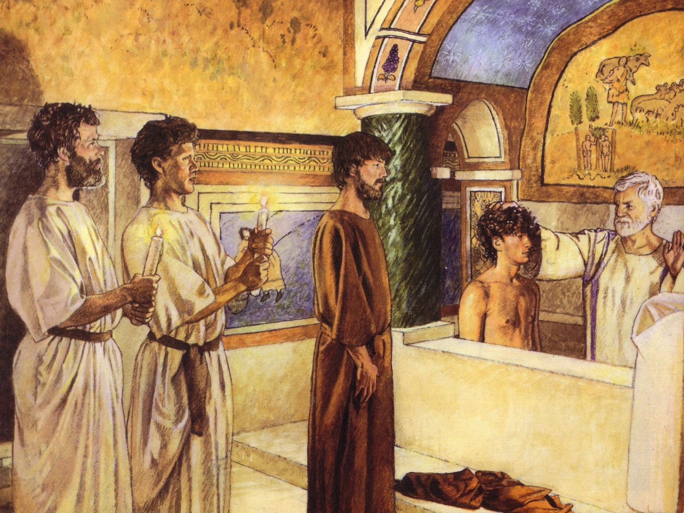
第一世纪教会的受洗礼
244c
受洗礼只为相信者，
且只用浸水礼

Slide 102
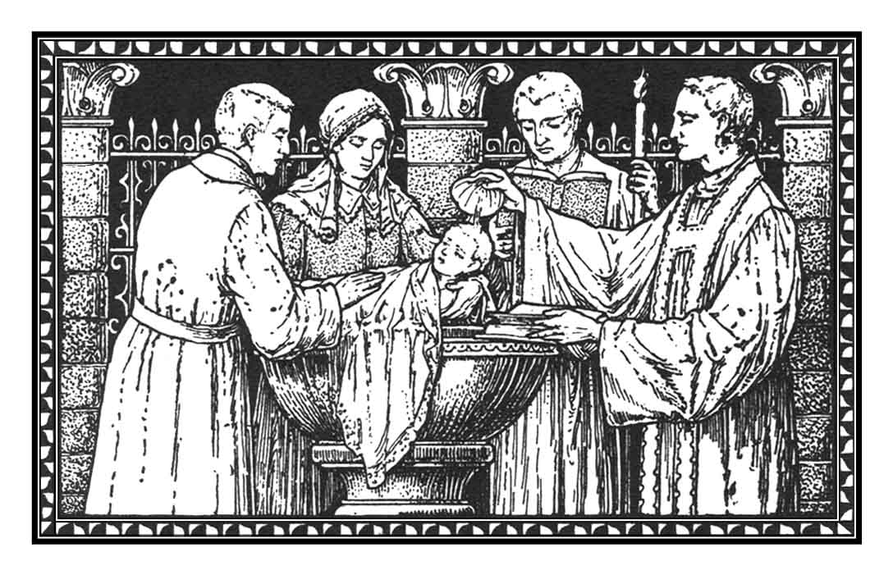
Recipients
(Paedobaptism)
The baptism of infants is recorded no earlier than the 3rd century A.D.

Slide 103
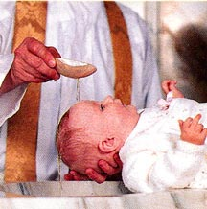
Recipients
244c
Two additional points:
Infant baptism advocates believe Col. 2:11-12 says that baptism is a sign of the new covenant that corresponds to circumcision in the Old Testament.
Jews were circumcised at 8 days old, sooo….

Slide 104
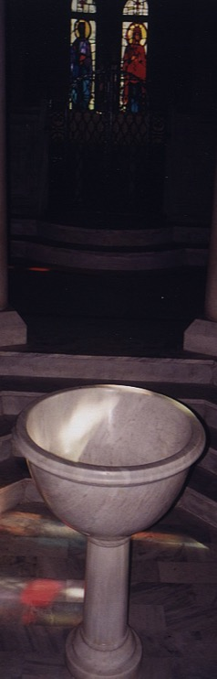
However, recipients should not be infants because…
244d
Circumcision doesn't parallel baptism
Males
All
Physical life
Spiritual life
Any age
Conscious faith
8th day of life
Right after belief
NT parallel = heart circumcision
New covenant sign = Lord's supper

Slide 105
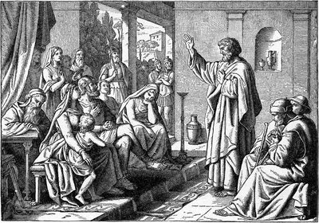
Recipients
244d
(Paedobaptism)
Proponents claim that the "household baptisms" mentioned in Scripture included infants

Slide 106
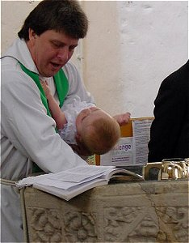
Believers baptism advocates say that the recipients should not be infants because…
244e
Baptism testifies to what has already taken place in the life of the believer

Slide 107
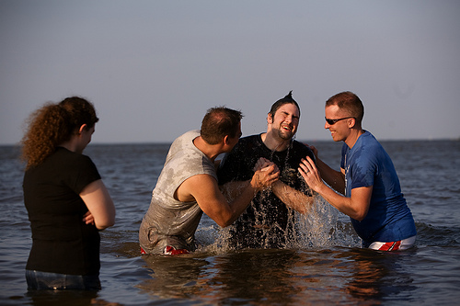
Why is immersion the proper mode?

Slide 108

"Believed…then Baptized" Pattern in Acts
244e-f
Peter: "Repent…3000 baptized" (2:38, 41)
Samaritans "believed…baptized" (8:12)
Eunuch "believed…baptized" (8:36-38)
Paul believed…baptized (9:18)
Cornelius "believed…baptized" (10:47)
Jailer "believed…baptized" (16:14-15, 33)
Crispus "believed…baptized" (18:8)
John's disciples "believed…baptized" (19:5)

Slide 109
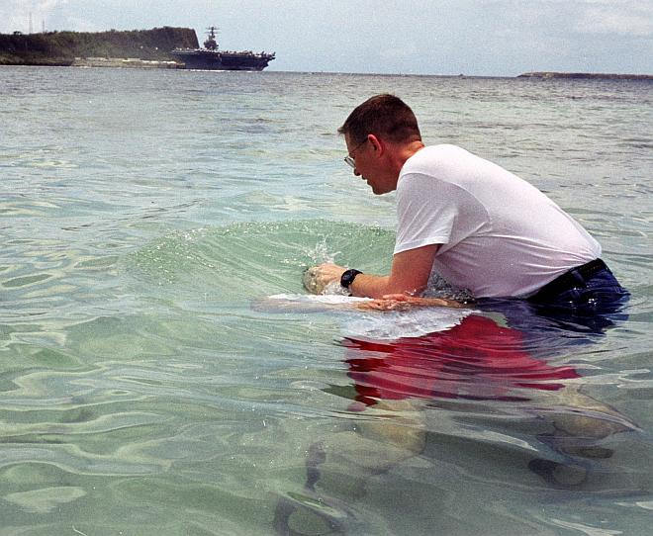
“baptize” 是什么意思?
141
语言学: bapti,zw 的意思是”浸，浸泡，洗，下落，湿透，淹没…浸泡” (BAGD 131c)

Slide 110
浸禮總論
Baptism Summary 1
244c
嬰兒
信徒
擁護者
天主教，路德宗，長老會，改革宗，聖公會，衛理公會，及一些福音自傳教會
浸信會，聖經會，弟兄會，五旬宗，福音自傳會(部份)，大部份為獨立教會。
目的
三個觀點:
1。天主教:得救與恩典的方法，與接受浸禮的信心不同。(浸禮)
2。路德宗:得救的恩典的方法，假設接受者有信心的領受。
3。其它，不是得救的恩典，但是有約的印證和記號。
聯合觀點:受浸是得救的象徵，外在的徵兆，裏面因信耶穌之真實的表現。
支持以上所說的目的
浸禮在下列的經文都有談論，(可16:16，約3:5，徒2:38，多3:5，彼前3:21)
(浸禮被Ronald K.Y.Fung)否定，在加拉太書， NICNT, 173-74
浸禮與得蒙救贖是連在一起的，但受浸並不會帶來救贖。得蒙救贖是由於信心(約3:16，羅10:9-10，弗2:8-9)，新約的受浸常常是在決志之後。但得救與受浸是獨立的事件，由於受浸並不是常常由決志來決定的(徒3:19，16:31)

Slide 111
受浸結論
Baptism Summary 2
244c-d
目的
(繼續)
受浸是約的記號(西2:12)，這表明受浸者加入神的社區
新約的證明，不是受浸，而是領受主的聖餐。(林前11:25)
西2:11-12與受浸有關的不是肉身的割禮，而是”屬靈”上的割禮，或得救。同樣，在新約那裏表明受浸如何與約有關呢?例如:(亞伯拉罕的約)，在左邊所引起的辯論，在歌羅西書中沒有一句與受浸有關的。
受浸是約的印記。(徒15:1，21:21，加2:3-5)
左邊的經文所說的割禮與現在所必需無關，也沒有說到受浸，而是聖靈(弗1:13-14)

Slide 112
受浸的結論
244c-d
Baptism Summary 3
目的(繼續)
浸禮的中心思想是從罪中得潔淨(西2:11-12)
受浸表明罪赦免，更表明與耶穌同死同復活(羅6:1-7)
接受浸禮只是一個低指標的象徵，它是按照新約的規定。
只是基督徒接受浸禮，這高層次的浸禮與得救有關。左邊的說明認為不是重要的證明，但這是與領聖餐有關的。
這賊無受浸不是一個好的例子。由於主引用這例外的。
天主教和路得宗認為必須受浸才得救，但他沒有受浸(路23:40-3)

Slide 113
受浸的結論
Baptism Summary 4
244d
主題
嬰兒在基督裏沒有個人的信心可以受浸。
信徒們可受浸(嬰兒和未得救除外)
支持以上所說的主題
受浸與割禮是相對應的，嬰兒可行割禮，因些也可以受浸禮。
左邊的思考方式是錯誤的。同時，只有兒童才能行割禮。
嬰兒浸洗大能力，它代表神的恩典。新約怎能取代老人，排除兒童，況且神也拯救動物(創9:10)兒童對衪是寶貴。
神的恩典如何臨到嬰兒?他無法意識到罪的權勢，如一個常常犯罪的人。恩典臨到成人時，是如何的奇妙。兒童在舊約的得救不是因為割禮，而是由於信心(創15:6)。同樣，在新約也是因為信心的接受，而不是因為受浸，(羅4:1-25)。另外，怎樣將拒絕嬰兒浸禮，而說到動物。動物不需受浸，二者有不存在的比較。

Slide 114
浸禮結論
244d
Baptism Summary 5
主題
在新約整個家庭受浸是包括嬰兒的(徒10:47-48，16:15，18:8，林前1:16)
每一個家庭全部受浸的經文都是假設。全部的人包括嬰兒都相信受浸
支持以上所說的主題
從早期教會的歷史中嬰兒受浸已經存在
從早期非經典浸禮指示，(二世紀時)，成人受洗需要1-2天的禁食。(J.B.Lightfoot之使徒之父親們)
基督祝福兒童，是包括嬰兒(可10:13-16)，是表明衪贊同嬰兒浸禮。
祝福與受浸是二件事情。在左方是表示新約基督祝福兒重，並非贊同受浸。

Slide 115
浸禮的結論
244e
Baptism Summary 6
在新約並沒有禁止為嬰兒受浸，就是容許去行。
沉默不代表贊同(如我們不能為死人受浸禮，簡單而言，新約沒有禁止)，新約支持信徒受浸，就是自動禁止嬰兒受浸，因為嬰兒不能相信。
主題(繼續)
大使命的第一順序是産生門徒，然後為他們受浸，(太28:19-20)，這樣，只是門徒受浸，不包括嬰兒。
受浸是指信徒與主的死連合(羅6:11)，這是嬰兒所不能明白的。

Slide 116
浸禮的結論
Baptism Summary 7
244e-f
樣式
所有新約受浸主題都淸楚說明是相信者。必須有充分理由才不接受這標準。徒 2:38, 41; 8:12, 36-38; 9:18; 10:47; 16:14-15，33，18:8，19:5。顯示悔改在受浸之前。”聽道…相信…受浸。”
支持以上所說的模式
經文沒有具體說明受浸的特別方式。這樣容許，點水禮和灑水禮。不是方法的問題，是受水禮者之誠實的心。
經文唯一題到是浸禮，因為誰的樣式不重要?也不表示樣式無關重要。
在早期教會歷史普遍流行的灑水禮。
灑水禮是在第二世紀，當浸禮在流水或冷水不能同時的一種方式。

Slide 117
浸禮的結論
Baptism Summary 8
244e-f
Mode樣式
灑水禮在新約常常被提及(林前6:11，弗5:26，希9:10，10:22，多3:5)
這些經文沒有一個與浸禮和澆灌有關，他們只是在基督裡靠著信心，從罪中得著屬靈的潔淨或在猶太儀式中多次的潔淨(希9:10)，希伯來書10:22中不是與浸禮有關，是從我們心中得著，罪惡感的除去和身子用水潔淨。
支持以上所說的樣式
澆灌最好的代表是聖靈的澆灌在信徒的身上。(太3:11，徒1:5，2:3)
在新約浸禮代表著信徒對舊生命死去和得著新生命。這是與澆灌浸禮和聖靈澆灌有關，(羅6:1)，這樣的浸禮是明顯的樣式。

Slide 118
浸禮的結論
Baptism Summary 9
244f
樣式
(繼續)
灑水禮在聖經中常常提到。(出24:6-8，民8:7，以36:24-26，希9:13-14，10:22)
沒有任何一句經文與浸禮有關，他們只與用灑水禮來潔淨，祭司有關(民8:7)，用水來灑水容器或聖靈的拯救工作。(以36:24-26，希10:22)
實際上，彼得不可能在五旬節當天為3000人受浸(徒2:41)，這浸禮必是灑水禮或澆灌禮。
經文沒有說到灑水禮或澆灌禮。若一人在1小時為100人受浸，那麼120位門徒(徒1:15)，能為12000人在1 小時受浸。若是只是12門徒領浸禮，也只需3小時，3000x(12x100=1200/hr)
腓立比獄卒不可能離開崗位去浸禮，但可以用灑水禮或澆灌禮。(徒16:33b)
獄卒聽了保羅的講道(v32)，並幫保羅和希拉清洗傷口。他要請保羅和希拉到他的家享用凌晨晚餐(v34)，浸禮的時間比用餐的時間要短。在左邊只假設獄卒只有一位所以不能離開崗位。

Slide 119
浸禮的結論
Baptism Summary 10
244f
樣式
(繼續)
字典意思不能建造神學
在新約的浸水禮的意思:是澆，浸，洗等的意思(BAGD 131c)，其他的意思包括去澆。(路16:24)，CF LXX 猶太書2:14，書3:15，利4:6，11:32，和啟19:13。從字典之意的馬丁路德和加爾文都相信浸禮是聖經之樣式。
施洗約翰是用灑水禮，特別他是利未人，所以灑水禮是舊約所用的。
施洗約翰是在約旦河施浸，若是灑水禮那需要人們來到河中?另外，他所用的浸禮在當時是猶太人所使用的方式。

Slide 120
浸禮的結論
244g
Baptism Summary 11
浸水禮先於基督教，並不表示基督教的浸禮是跟隨此種方式。
新約的浸禮，不單是浸禮，更是猶太人的儀式(可7:4，路11:38)，異教和猶太改教禮都是先於基督教的浸禮。
樣式
(繼續)
新舊約的灑水禮和澆灌禮是很相似的。
浸禮的意思:
*証明與主同死和復活(羅6:3-5，西2:12)。
*順服主的權柄(太28:18-19，徒19:3-5，22:16)。
*順從和在神面前有好的良心。(彼前3:21)

Slide 121
Baptism Summary 12
244g
浸禮的結論
浸禮前於羅馬書，因此浸禮在羅馬書中提到並非是新的。(沒有証據證明浸禮與基督同死和復活有關)
在新約中只有6 巻書中，安插在羅馬書之前。所以羅馬書是列在最先安插的書信中。其中以加拉太書和林前比羅馬書先早寫了7年多。
樣式
(繼續)
在右邊之後的段落辯論說中浸禮只在水中發生，但也可以站在水中行灑水禮和澆灌禮。
所有新約的浸禮:”很多水”(約3:23)，”從水中起來”(可1:10)，”進到水中”(徒8:38)。這最後的例子是有關衣索比亞的太監可以很容易用灑水禮，但他沒有採用灑水禮而用的浸禮。

Slide 122


新约全书链接地址 BibleStudyDownloads.org
免费获得该讲解!
圣经学习下载
Notes:
NT Survey link: http://biblestudydownloads.org/resource/%e6%96%b0%e7%ba%a6%e5%85%a8%e4%b9%a6/

Slide 123
Black

